Slide 1
Полиморфизм
Пахаев Х.Х.

Slide 2
Что это такое?
Полиморфизм - это один из ключевых принципов объектно-ориентированного программирования (ООП), который позволяет объектам разных классов иметь общий интерфейс и вести себя по-разному.
В контексте C++, существует два основных вида полиморфизма: компилируемый (статический) полиморфизм и выполнение (динамический) полиморфизм.

Slide 3
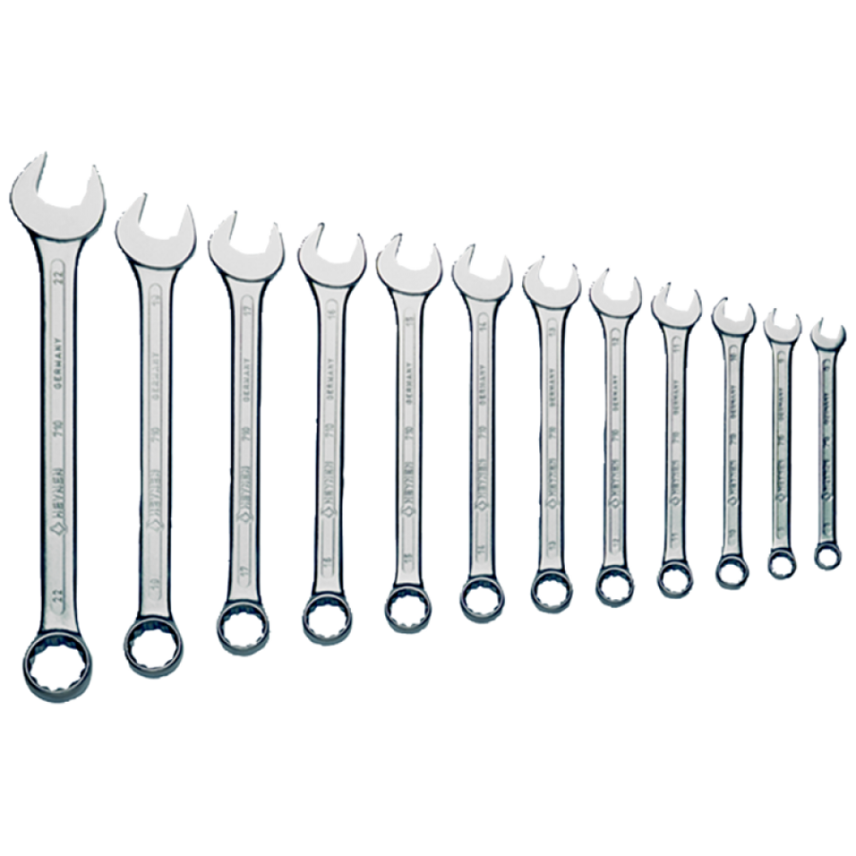
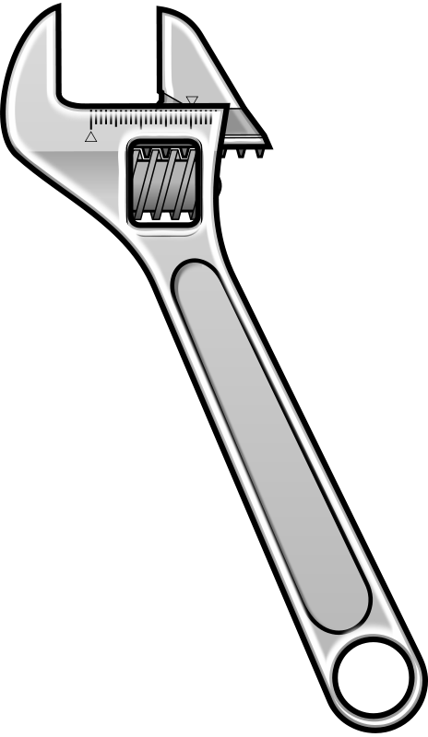
Компилируемый полиморфизм (статический полиморфизм)
Проявляется при использовании перегрузки функций и операторов, а также при шаблонах (templates).
При компиляции компилятор выбирает, какая версия функции или оператора должна быть вызвана на основе аргументов, переданных в функцию.

Slide 4
Выполнение (динамический полиморфизм)
Проявляется при использовании виртуальных функций и механизма наследования.
Объекты классов-наследников могут переопределять виртуальные функции, и вызов такой функции происходит на основе реального типа объекта во время выполнения (ранее привязанный к объекту тип).

Slide 5
Виртуальные функции
Виртуальная функция - это функция, объявленная в базовом классе с ключевым словом virtual, и которая может быть переопределена в производных классах.
Виртуальные функции позволяют реализовать динамический полиморфизм, что означает, что вызов функции определяется на основе реального типа объекта во время выполнения (runtime), а не на основе типа указателя или ссылки во время компиляции.

Slide 6
Абстрактные классы
Абстрактный класс - это класс, который содержит одну или несколько абстрактных (чистых виртуальных) функций.
Абстрактные функции не имеют реализации в базовом классе и должны быть переопределены в производных классах. Абстрактные классы создаются с целью определения интерфейса, который должен быть реализован в производных классах.

Slide 7
Интерфейсы
Интерфейс - это абстрактный контракт или набор правил, который определяет, как объекты или компоненты могут взаимодействовать друг с другом. Интерфейсы используются в программировании, чтобы обеспечить структурированное и стандартизированное взаимодействие между разными частями программы или между различными программами.

Slide 8
Протоколы (интерфейсы) в Swift
В языке программирования Swift интерфейсы реализованы с использованием протоколов (protocols). Протоколы представляют абстрактные интерфейсы, которые определяют набор методов, свойств и других требований, которые классы или структуры могут принимать и реализовывать. Протоколы в Swift позволяют достичь полиморфизма и обеспечивают гибкость взаимодействия между различными типами.

Slide 9
Зачем нужен полиморфизм?
Полиморфизм позволяет писать более гибкий и поддерживаемый код, так как он разрешает действовать с объектами разных классов с использованием общего интерфейса, не зная конкретного типа объекта.

